Slide 1

행위패턴
- 1 -
- 1 -

Slide 2
구조패턴의 종류
Command 패턴
Iterator 패턴
Mediator 패턴
Template Method 패턴
Visitor 패턴
State 패턴
Strategy 패턴
Observer 패턴
Chain of Responsibility 패턴
Memento 패턴
Interpreter 패턴
- 2 -
- 2 -

Slide 3
1. Command패턴
개요
- 요청 자체를 캡슐화하는 패턴을 의미한다.
- 이 명령 객체를 받은 클라이언트 객체들은 명령의 내용에 따라 각기 다 르게 행동할 수 있으며 명령들을 큐에 저장하거나 로그에 기록항 나중 에 사용할 수 있다.
- 클래스의 인터페이스를 사용자가 기대하는 다른 인터페이스로 변환하 는 패턴으로 호환성이 없는 인터페이스 때문에 함께 동작할 수 없는 클 래스들이 함께 동작할 수 있도록 해준다.
- 3 -
- 3 -

Slide 4
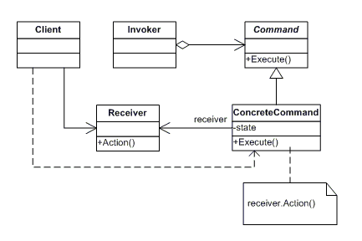
1. Command패턴
구조
- 4 -
- 4 -

Slide 5
1. Command패턴
구조
- Command: 모든 명령들을 상징하며 명령이 실행되는 인터페이스인 execute()메소드를 선언한다.
- ConcreteCommand : 실제로 수행되는 구체적인 명령이며 Command를 상속받아 execute메소드를 오버라이딩하여 구현한다.
- Invoker : Command객체들을 받아서 명령을 실행하는 클래스이다.
- 5 -
- 5 -

Slide 6
2. Iterator패턴
개요
- 내부 표현부를 노출하지 않고 집합객체에 속한 원소들을 순차적으로 접
근할 수 있는 방법을 제공한다.
- List등 집합객체들은 내부표현구조를 노출하지 않고 자신의 원소를 접 근할 수 있는 방법을 제공하는 것이 좋다.
- 객체 내부 표현 방식을 모르고도 집합객체의 각 원소들에 접근하고 싶 을때 사용
- 서로 다른 집합 객체 구조에 대해서 동일한 방법으로 순회하고 싶을때 사용
- 6 -
- 6 -

Slide 7
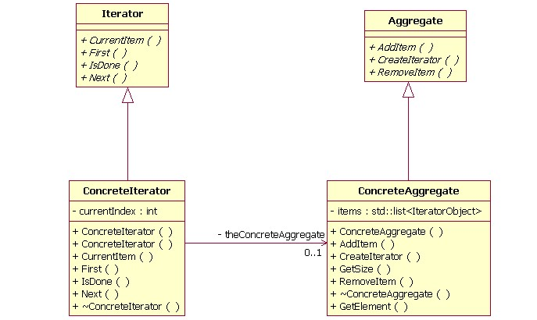
2. Iterator패턴
구조
- 7 -
- 7 -

Slide 8
2. Iterator패턴
구조
- Iterator: 원소를 접근하고 순회하는 데 필요한 인터페이스를 제공한다.
- ConcreteIterator : Iterator에 정의된 인터페이스를 구현하는 클래스로
순회과정 중 집합객체 내에서 현재위치를 기억
- Aggregate: Iterator객체를 생성하는 인터페이스를 정의
- ConcreteAggregate: 해당하는 ConcreteIterator의 인스턴스를 반환하는
Iterator생성 인터페이스를 구현
- 8 -
- 8 -

Slide 9
3. Mediator 패턴
개요
- 여러 객체들이 서로 메시지를 주고 받는 협력 행위를 특정 객체안에 캡 슐화할 수 있다. 그러면 객체들이 다른 객체의 존재를 모르는 상태에서 메시지를 주고받으며 협력할 수 있다.
- 특정 객체를 수정하지 않고도 협력행위만을 쉽게 변경할 수 있게 된다.
- 객체지향 개발 방법론에서 행동을 여러 객체에게 분산시켜 처리하도록 권하고 있다. 이러한 행동의 분산으로 객체 구조는 수많은 연결관계가 객체 사이에 존재하는 모습이 된다. 시스템이 이 행동을 처리하기 위해 다른 모든 객체에 대한 참조자를 관리해야 하는 최악의 상황에 직면할 지도 모른다.
- 이때 별도의 중재자 객체를 활용하면 상호작용과 관련된 행동을 하나의 객체로 모아서 이런 문제를 피해갈 수 있다.
- 한 객체가 다른 객체를 너무 많이 참조하고 너무 많은 의사소통을 수행 해서 그 객체를 재사용하기 힘들경우 사용
- 9 -
- 9 -

Slide 10
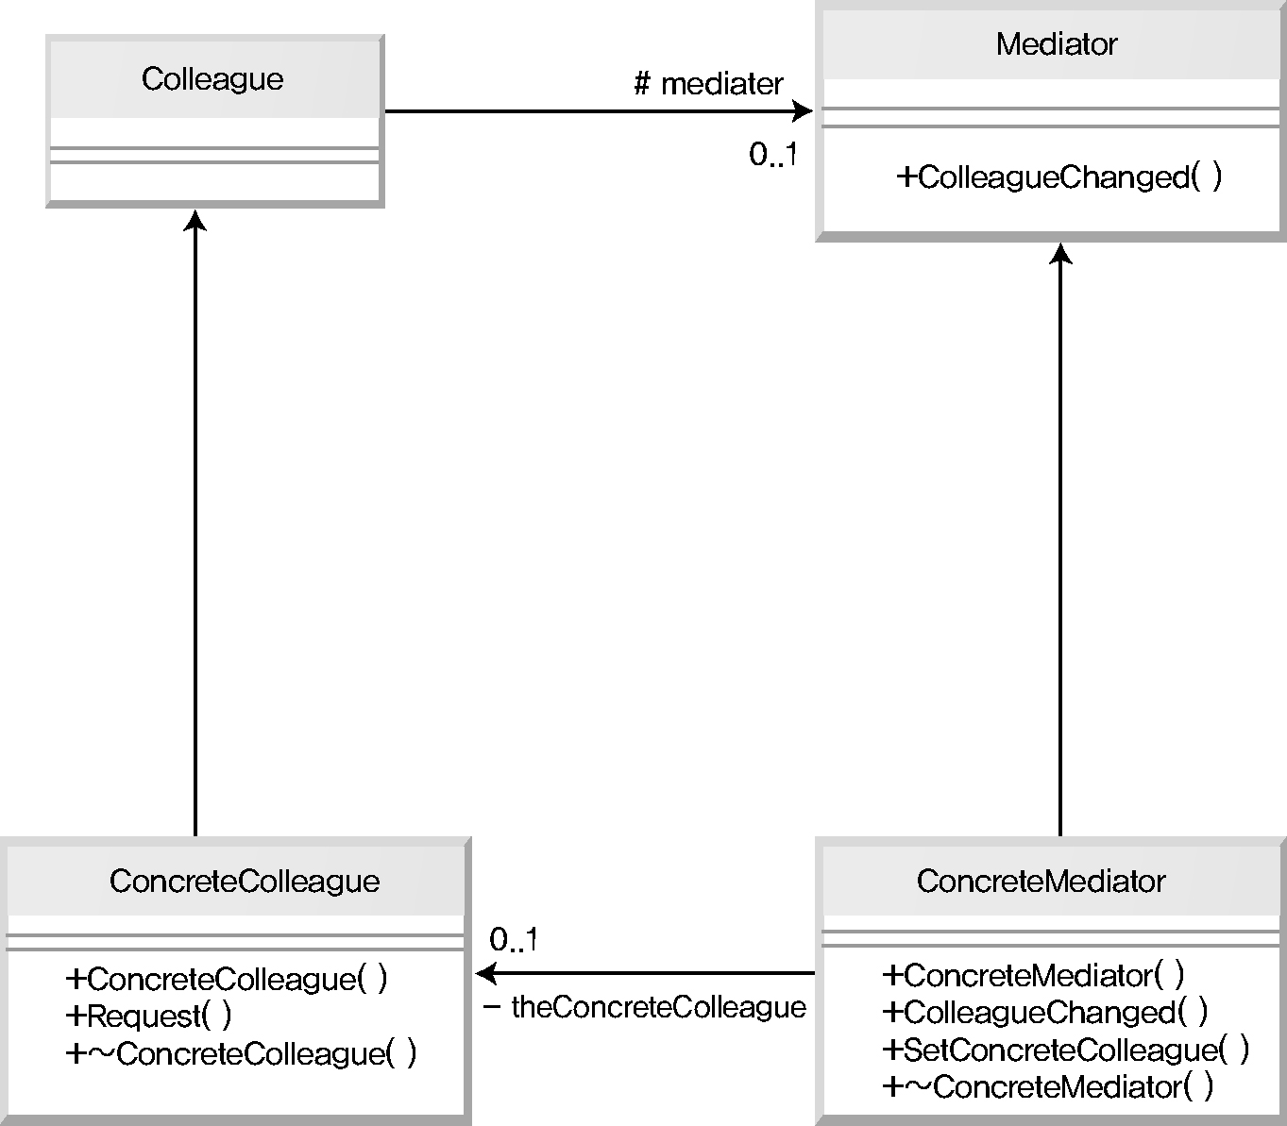
3. Mediator 패턴
구조
- 10 -
- 10 -

Slide 11
3. Mediator 패턴
구조
- Mediator: Colleague객체와 교류하는 데 필요한 인터페이스를 정의한다.
- ConcreteMediator: Colleague객체와 조화를 이뤄서 협력행동을 구현하 며 자신이 맡을 Colleague 를 파악하고 관리한다.
- Colleague클래스들: 자신의 중재자 객체가 무엇인지 파악한다. 다른 객체 와 통신이 필요하면 그 중재자를 통해 통신되도록 하 는 동료 객체를 나타내는 클래스
- 11 -
- 11 -

Slide 12
4. Template Method 패턴
개요
- 어떤 기능을 수행할 때 필요한 알고리즘의 뼈대를 정의하고 그 알고리즘 의 몇몇 단계는 하위클래스에서 구현하도록 한다. 이렇게 하면 알고리즘 뼈대의 구조는 그대로 유지되면서 하위클래스는 알고리즘의 특정단계의 행위를 수정할 수 있다.
- 알고리즘의 뼈대와 그 뼈대를 구성하는 각 단계들이 분리되어 뼈대를 재 사용할 수 있게 된다.
- 어떤 한 알고리즘을 이루는 부분 중 변하지 않는 부분을 한 번 정의해 놓 고 다양해질 수 있는 부분은 서브클래스에서 정의할 수 있도록 남겨두고 자 할때 Template Method패턴을 사용한다.
- 서브클래스 사이의 공통적인 행동을 추출하여 하나의 공통 클래스에 몰 아둠으로써 코드 중복을 피하고 싶을때 Template Method패턴을 사용 한다.
- Template Method패턴은 코드 재사용을 위한 기본 기술이다. 특히 클래 스 라이브러리 구현 시 중요한 기술로 이는 라이브러리에 정의할 클래스 들의 공통 부분을 분리하는 수단이다.
- 12 -
- 12 -

Slide 13
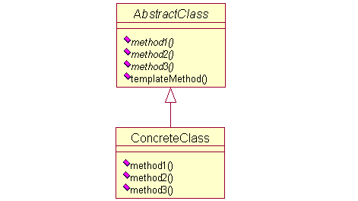
4. Template Method 패턴
구조
- 13 -
- 13 -

Slide 14
4. Template Method 패턴
구조
- AbstractClass: 알고리즘의 뼈대에 해당하는 TemplateMethod()를 구현
- ConcreteClass: AbstractClass를 상속받아 구현한 클래스
- 14 -
- 14 -

Slide 15
5. Visitor 패턴
개요
- Visitor는 ‘방문자’라는 의미를 가진다. Visitor 패턴은 데이터 구조와 처 리를 분리한다.
- 그리고 데이터 구조 안을 돌아다니는 주체인 ‘방문자’를 나타내는 클래스 를 준비해서 그 클래스에게 처리를 맡긴다
- 각 클래스에서 서로 관련된 연산자들을 추려 모아 별도로 하나의 객체로 묶는다. 이런 객체를 가리켜 방문자 객체라고 한다.
- 이 방문자 객체를 추상 트리의 원소에 전달하여 순회시키는 것이다. 트리의 원소가 방문자를 수락하면 그것의 클래스를 인코딩하는 방문자에게 요청을 보낸다.
- Visitor패턴을 사용하면 두 개의 클래스 계통이 정의된다. 하나는 연산이 적용되는 클래스계통이고 하나는 그 원소에 대해 적용할 연산을 정의하는 방문자 클래스계통이다.
- Visitor패턴을 이용하면 새로운 연산을 쉽게 추가하고 방문자를 통해 관련된 연산들을 한 군데로 모으고 관련되지 않은 연산을 떼어낼 수 있다.
- 15 -
- 15 -

Slide 16
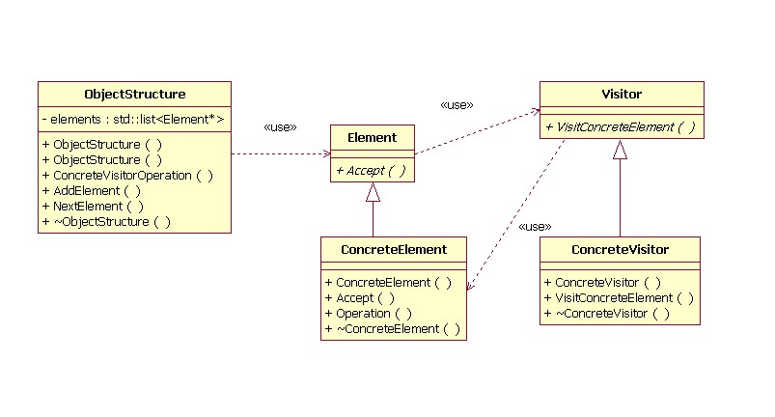
5. Visitor 패턴
구조
- 16 -
- 16 -

Slide 17
5. Visitor 패턴
구조
- Visitor: 객체 구조 내에 있는 ConcreteElement클래스를 위한 visit()연산 을 선언한다. 연산의 이름과 인터페이스 형태는 visit()요청을 방 문자에게 보내는 클래스를 식별한다.
- ConcreteVisitor: Visitor클래스에 선언된 연산을 구현한다. 각 연산은
구조 내에 있는 객체의 대응 클래스에 정의된 일부 알고
리즘을 구현한다.
- Element : 방문자를 인자로 받아들이는 accept연산을 정의한다.
- ConcreteElement : 인자로 방문자 객체를 받아들이는 accept연산을 구현
- 17 -
- 17 -

Slide 18
6. State 패턴
개요
- 객체지향 프로그래밍에서는 사물을 보통 클래스로 표현을 하게 된다. State 패턴은 일반적으로 생각하는 사물이 아닌 ‘상태’를 클래스로 표현 하는 것을 말한다.
- 객체의 행동이 상태에 따라 달라질 수 있고 객체의 상태에 따라서 런타임 에 행동이 바뀌어야 하는 경우 사용
- 어떤 연산에 그 객체의 상태에 따라 달라지는 다중 분기 조건 처리가 너무 많이 들어 있을때 객체의 상태를 표현하기 위해 상태를 하나 이상의 객체 로 선언해서 작업한다.
- 18 -
- 18 -

Slide 19
6. State 패턴
State패턴 적용 전
public class CoffeelMachine { final static int SOLD_OUT = 0; final static int NO_QUARTER = 1; final static int HAS_QUARTER = 2; public void insertQuarter() { if (state == HAS_QUARTER) { System.out.println("동전은 하나만 넣어주세요"); } else if (state == NO_QUARTER) { state = HAS_QUARTER; System.out.println("동전이 투입됐습니다."); } else if (state == SOLD_OUT) { System.out.println("커피가 매진됐습니다."); } else if (state == SOLD) { System.out.println("잠시만 기다리세요..커피가 나오고 있습니다."); } } . . .
- 19 -
- 19 -

Slide 20
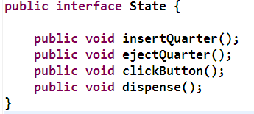
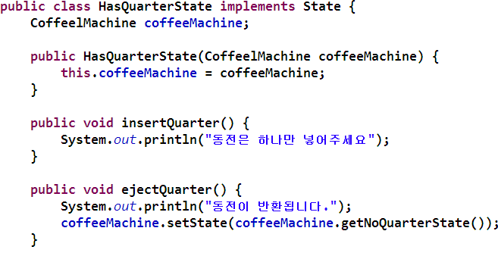
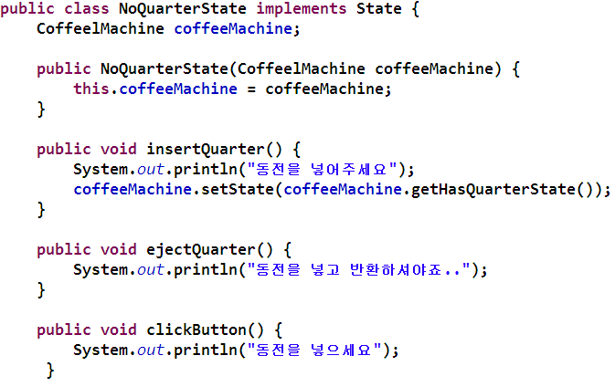
6. State 패턴
State패턴 적용 후
State를 클래스로 분리
- 20 -
- 20 -

Slide 21
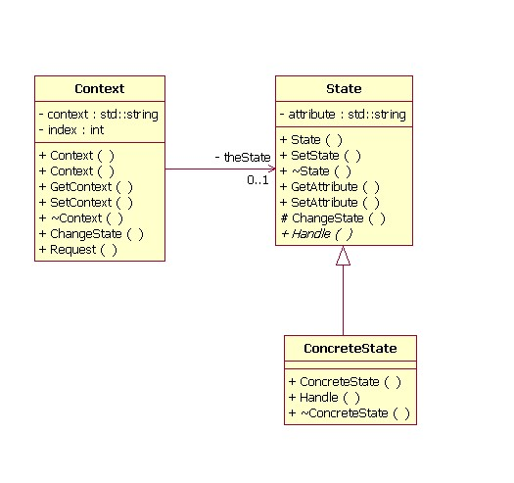
6. State 패턴
구조
- 21 -
- 21 -

Slide 22
6. State 패턴
State패턴 적용 후
public class CoffeelMachine { public void insertQuarter() { state.insertQuarter(); } public void ejectQuarter() { state.ejectQuarter(); } public void clickButton() { state.clickButton(); state.dispense(); } public void setState(State state) { this.state = state; } . . . }
- 22 -
- 22 -

Slide 23
6. State 패턴
구조
- Context: 사용자가 관심있는 인터페이스를 정의한다. 객체의 현재상태를
정의한 ConcreteState서브클래스의 인스턴스를 유지관리한다.
- State: Context의 각 상태별로 필요한 행동을 캡슐화하여 인터페이스로 정의
- ConcreteState : 각 서브클래스들은 Context 의 상태에 따라 처리되어야 할 실제 행동을 구현한다.
- 23 -
- 23 -

Slide 24
7. Strategy 패턴
개요
- Strategy는 ‘전략’이라는 뜻을 가지고 있다. 프로그래밍에서는 전략을 ‘알고리즘’이라고 생각하면 된다. Strategy 패턴은 알고리즘이 구현할 부분을 모두 교환할 수 있도록 만드는 패턴이다.
- 동일 계열의 알고리즘군을 정의하고, 각 알고리즘을 캡슐화하며, 이들을 상호교환이 가능하도록 만든다.
- 알고리즘을 사용하는 클라이언트와 상관없이 독립적으로 알고리즘을 다 양하게 변경할 수 있게 한다.
- 사용자가 몰라야 하는 데이터를 사용하는 알고리즘이 있을때 노출하지 말아야 할 복잡한 자료 구조는 Strategy클래스에만 두면 되므로 사용자는 몰라도 된다.
- 24 -
- 24 -

Slide 25
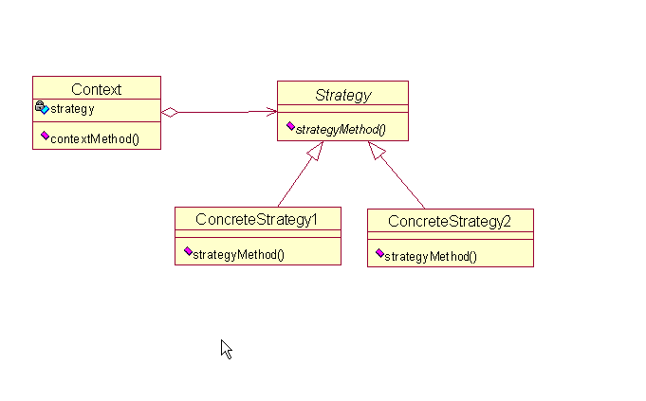
7. Strategy 패턴
구조
- 25 -
- 25 -

Slide 26
7. Strategy 패턴
구조
- Strategy: 제공하는 모든 알고리즘에 대한 공통의 연산들을 인터페이스로 정의한다. Context클래스는 ConcreteStrategy클래스에 정의한 인터페이 스를 통해서 실제 알고리즘을 사용한다.
- ConcreteStrategy: Strategy인터페이스를 실제 알고리즘으로 구현한다.
- Context : ConcreteStrategy객체를 통해 구성된다. 즉, Strategy객체에 대한 참조자를 관리하고 실제로는 Strategy서브 클래스의 인스 턴스를 갖고 있음으로써 구체화한다. 또한 Strategy객체가 자료 에 접근해가는데 필요한 인터페이스를 정의한다.
- 26 -
- 26 -

Slide 27
8. Observer 패턴
개요
- 한 객체가 상태가 변경되면 그것을 관찰하는 다른 여러 객체들에게 그 사실이 전달되어 자동으로 특정 기능이 수행되도록 할 수 있다.
- 특정 객체의 상태가 변경될때 그것과 연결된 다른 여러 객체들은 즉시 그사실을 알 수 있다.
- 특정 객체가 상태를 변경할때 그것에 관심을 갖는 다른 객체에게 그 사실
이 자동으로 전달되는 패턴을 Observer패턴이라고 한다.
- 27 -
- 27 -

Slide 28
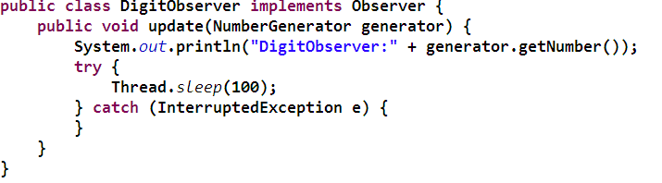
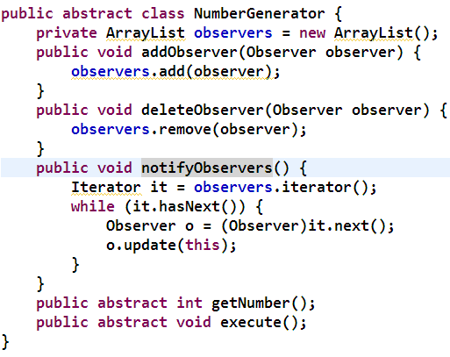
8. Observer 패턴
Observer를 보관할 자료구조
Observer 가 여러 개인 경우 Observer 객체를 등록하거나 삭제할 수 있는 메소드 정의
모든 Observer의 메소드 호출
- 28 -
- 28 -

Slide 29
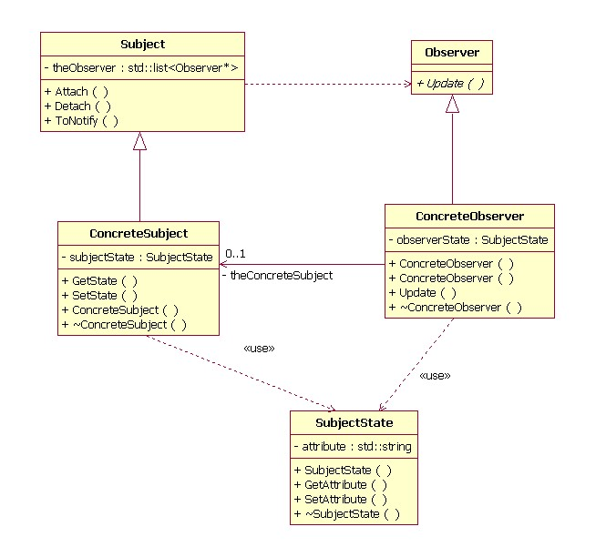
8. Observer 패턴
구조
- 29 -
- 29 -

Slide 30
8. Observer 패턴
구조
- subject: 감시자들을 알고 있는 주체.임의 개수의 감시자 객체는 주체를 감시할 수 있다.
- Observer: 주체에 생긴 변화에 관심있는 객체를 갱신하는 데 필요한 인터 페이스를 정의한다. 이로써 주체의 변경에 따라 변화되어야 하 는 객체의 일관성을 유지한다.
- ConcreteSubject: ConcreteObserver객체에게 알려주어야 하는 상태를 저장한다. 또한 이 상태가 변경될때 감시자에게 변경을 통한다.
- ConcreteObserver: ConcreteSubject객체에 대한 참조자를 관리한다. 주 체의 상태와 일관성을 유지해야 하는 상태를 저장한 다. 주체의 상태와 감시자의 상태를 일관되게 유지하 는 데 사용하는 갱신 인터페이스를 구현한다.
- 30 -
- 30 -

Slide 31
8. Observer 패턴
구현방법
ConcreteSubject클래스에는 Observer를 여러 개 보관할 경우 저장할 자료구조를 정의하고 그에 따라 add하고 delete 할 수 있는 메소드를 정의한다.
모든 Observer의 기능을 호출하여 현재 ConcreteSubject클래스의 상태가 변했음을 notify한다.
Observer클래스의 종류가 여러 개인 경우 상위인터페이스를 두고 작업한다.
모든 Observer의 처리부분은 동일한 메소드를 이용하여 작업한다.
- 31 -
- 31 -

Slide 32
9. Chain of Responsibility 패턴
개요
- Chain of Responsibility는 ‘책임의 연쇄’라는 의미를 가진다. 쉽게 말하 면 ‘책임 떠넘기기’라고 말할 수 있다. 이 패턴을 사용하면 요구하는 측 과 처리하는 측의 연결을 느슨하게 할 수가 있다. 또한 상황에 따라 요구 를 처리할 객체가 변하는 프로그램에도 대응할 수 있다.
- 어떤 사람의 요구가 있을 경우, 한 사람이 그것을 처리하지 못하면 처리 할 수 있을 때까지 계속 다른 사람에게 넘길 수 있는데 이것이 바로 Chain of Responsibility 패턴이다.책임을 떠넘기는 것을 나쁜 의미로 사용할 수도 있지만, 좋게 말하면 자기가 할 수 있는 일에 최선을 다한다 는 것을 나타낸다. 하나의 객체가 모든 것을 처리하는 것이 아니라, 책임 을 떠넘김으로써 자신이 할 수 있는 일에 최선을 다할 수 있고, 새로운 처리가 추가될 경우 쉽게 반영할 수 있다는 장점을 가지게 되는 것이다.
- 32 -
- 32 -

Slide 33
9. Chain of Responsibility 패턴
개요
- 메시지를 보내는 객체와 이를 받아 처리하는 객체들 간의 결합도를 없애기 위한 패턴이다. 하나의 요청에 대한 처리가 반드시 한 객체에서만 되지 않고 여러 객체에게 그 처리 기회를 주려는 것이다.
- 연결 고리를 따라 요청을 계속 전달할 수 있어야 하고, 메시지 수신 객체를 명시할 수 없는 상황을 고려한다면 객체의 연결 고리에 존재하는 객체는 누구든지 동일한 요청을 처리할 수 있어야 한다. 이를 위해 연결 고리의 모든 객체들은 공통의 인터페이스를 가져야 한다.
- 33 -
- 33 -

Slide 34
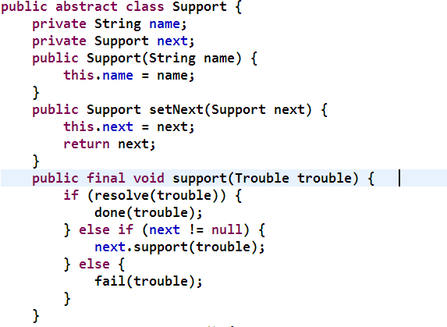
9. Chain of Responsibility 패턴
처리자 역할을 하는 클래스
후속 처리자를 위한 연결 고리 구현

Slide 35
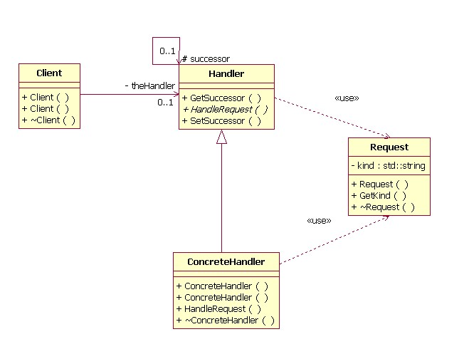
9. Chain of Responsibility 패턴
구조
- 사용자는 처리를 요청하고 이 처리 요청은 실제로 그 요청을 받을 책임이 있는 ConcreteHandler객체를 만날때까지 정의된 연결 고리를 따라서 계속 전달된다.
- 35 -
- 35 -

Slide 36
9. Chain of Responsibility 패턴
구조
- Handler: 요청을 처리하는 인터페이스를 정의하고, 후속 처리자와 연결을
구현한다. 즉, 연결고리에 연결된 다음 객체에게 다시 메시지를
보낸다.
- ConcreteHandler: 책임져야 할 행동이 있다면 스스로 요청을 처리하여 후속 처리자에 접근할 수 있다. 즉, 자신이 처리할 행동 이 있으면 처리하고 그렇지 않으면 후속 처리자에 다시 처리를 요청한다.
- Client: ConcreteHandler객체에게 필요한 요청을 보낸다.
- 36 -
- 36 -

Slide 37
9. Chain of Responsibility 패턴
구현방법
객체의 연결고리의 모든 객체들은 공통의 인터페이스를 가져야 한다. 이를 위해서 하나의 클래스 계통으로 정의한다.
Handler클래스는 요청 처리에 대한 인터페이스를 정의하고 후속 처리자에 대한 정보 저장의 인스턴스 변수도 정의해야 한다.
- 37 -
- 37 -

Slide 38
10. Memento 패턴
개요
- 캡슐화를 위배하지 않은 채 어떤 객체의 내부 상태를 잡아내고 실체화시 켜 둠으로써 이후 해당 객체가 그 상태로 되돌아올 수 있도록 한다.
- 메멘토 패턴은 다른객체, 다른 말로 원본 객체가 가진 내부 상태의 스냅 샷을 저장하는 객체이다.
- 이것을 사용하면 실행 취소 메커니즘은 원본 객체의 상태를 확인할 필요 가 있을때 원본이 메멘토에게 상태를 알려달라는 요청을 보낼 수 있다.
- 38 -
- 38 -

Slide 39
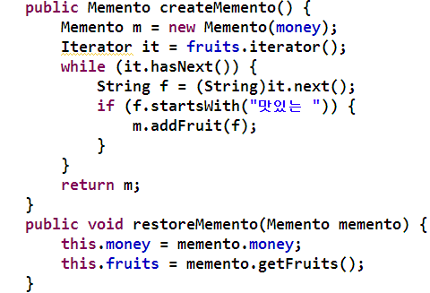
10. Memento 패턴
메멘토객체에 데이터를 저장하고 복원하는 메소드
- 39 -
- 39 -

Slide 40
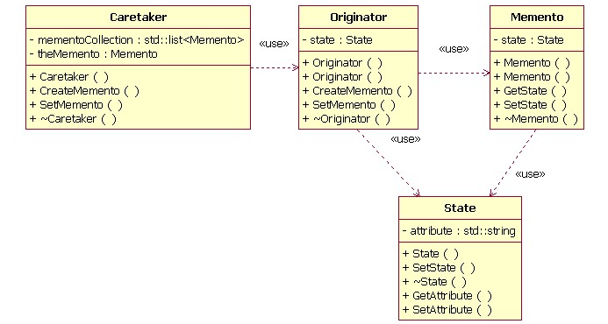
10. Memento 패턴
구조
- 보관자 객체는 원조본 메멘토 객체를 요청한다. 요청한 상태를 저장하며, 받은 메멘토 객체를 다시 원본 객체에게 돌려준다.
- 40 -
- 40 -

Slide 41
10. Memento 패턴
구조
- Memento: 원본 객체의 내부 상태를 저장한다. 메멘토는 원본 객체의 내 부 상태를 필요한 만큼 저장한다. 메멘토는 원본 객체를 제외 한 다른 객체는 자신에게 접근할 수 없도록 막는다.
- Originator: 원본 객체를 의미.메멘토를 생성하여 현재 객체의 상태를 저 장하고 메멘토를 사용하여 내부 상태를 복원한다.
- Caretaker : 메멘토의 보관을 책임지는 보관자이다. 메멘토의 내용을 검사 하거나 그 내용을 건드리지 않는다.
구현방법
저장할 내용을 모델링한 메멘토객체를 정의한다.
메멘토객체에 저장하고 복원할 수 있는 메소드를 정의한다.
- 41 -
- 41 -

Slide 42
11. Interpreter 패턴
개요
- Interpreter 패턴에서는 프로그램이 해결하려고 하는 문제를 간단한 ‘미 니언어’로 표현한다. 구체적인 문제를 미니 언어로 쓰여진 ‘미니 프로그
램’으로 표현한다.
- Microsoft Excel과 같은 프로그램을 사용하다 보면 스크립트를 이용해 서 Excel을 제어할 수 있다는 것을 알게 될 것이다. 해결해야 할 문제가 생겼을 때 이런 스크립트 언어를 제공해 주면 문제를 쉽게 해결할 수 있 을 것이다.
- 이와 같이 기존의 프로그램(예를 들면 Excel)은 수정하지 않고 스크립트 (미니 언어)만을 이용해서 새로운 기능을 수행할 수 있다면 효과적인 프 로그램을 작성할 수 있을 것이다.
- 패턴에서 문법에 정의된 규칙을 클래스로 표현하였기 때문에 문법을 변 경하거나 확장하고자 할 때는 상속을 이용하면 된다.
- 확장을 통해 기존의 표현식을 지속적으로 수정하거나 새로운 서브클래스 정의를 통해 새로운 표현식을 정의할 수 있다.
- 42 -
- 42 -

Slide 43
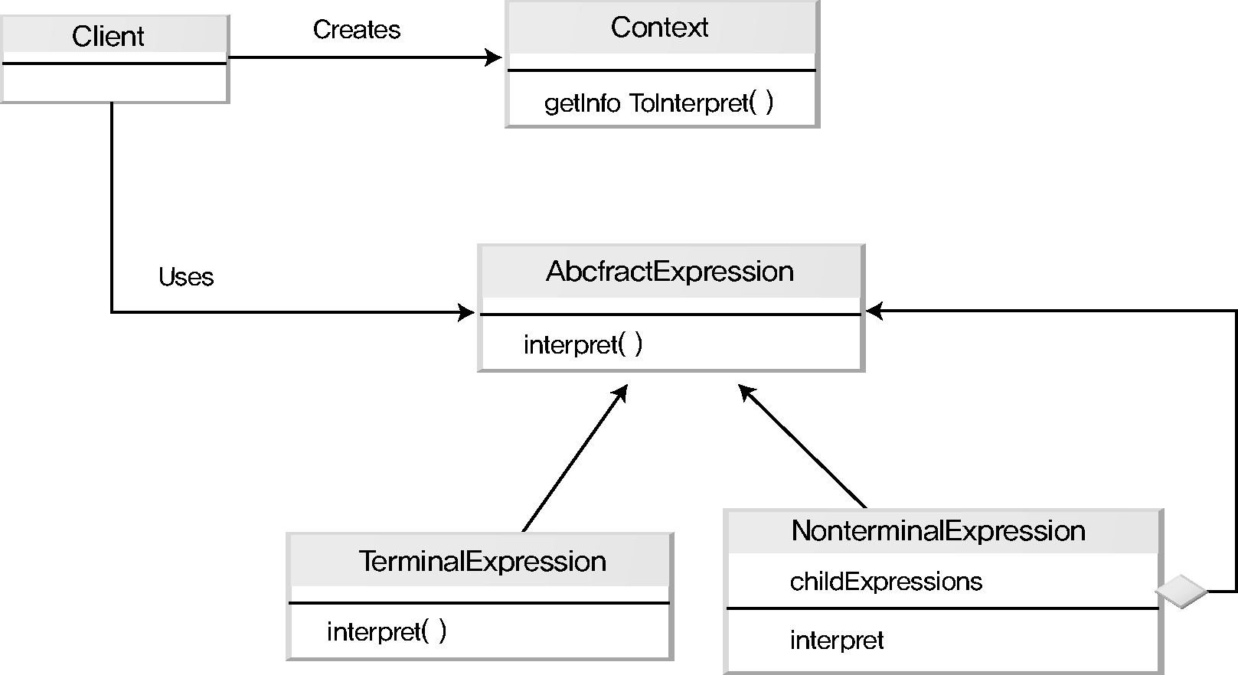
11. Interpreter 패턴
구조
- 43 -
- 43 -

